Slide 1
原创歌曲分享平台
姓名：
学号：
专业：
指导教师：

Slide 2
课题背景
随着科学技术发展，电脑已成为人们生活中必不可少的生活办公工具，在这样的背景下，网络技术被应用到各个方面，为了提高办公生活效率，网络信息技术飞速发展。在这样的背景下人类社会进入了全新的信息化的时代。原创歌曲分享信息管理一直是信息管理的一大难题，原创歌曲分享数量多，此时寻找有效便捷的原创歌曲分享信息管理方法就是当务之急。而日趋成熟的计算机信息管理技术便成为解决这一难题的唯一之选。如今计算机信息管理技术来处理原创歌曲分享信息管理早已游刃有余，其实信息管理技术已经渗透到各个行业的信息控制管理当中，且有着举足轻重的地位。而随着现代化社会主义不断进步，普通群众生活水平有了大幅提高，很多方面都在网络上去实现，从而网络也就成为了最直接、即方便又快捷的接入口。
使用原创歌曲分享平台相对传统歌曲分享信息管理方式具备很多优点：首先可以大幅提高原创歌曲分享信息检索，只需输入原创歌曲分享相关信息就能在数秒内反馈想要的结果；其次可存储大量的原创歌曲分享信息，同时原创歌曲分享信息安全性有更高的保障；相比纸质文件来管理原创歌曲分享信息，原创歌曲分享平台更节省空间人力资源。这些优点很大程度提高了运营效率并节约了运营成本。因此，原创歌曲分享平台对原创歌曲分享信息非常必要进行有效管理，不仅提高了原创歌曲分享管理效率，增加了用户信息安全性，方便及时反馈信息给管理员，增加了与管理员之间的互动交流，更能提高大家的体验强度。
平台为了数据库结构的灵活性选择MySQL来设计，而java技术，B/S架构则保证了较高的平台适应性。本文主要介绍了平台开发背景，需要完成的功能与开发过程，说明平台设计重点与设计思想。

Slide 3
课题研究现状
现今，越来越多的人乐于选择一项合适的管理方案，但是普通用户往往受到管理经验的限制，这时原创歌曲分享的崛起，大量原创歌曲分享制度进入人们生活，而原创歌曲分享平台无疑是原创歌曲分享管理的最好制度，在这样成功的管理模式背景下，不仅原创歌曲分享数量越来越多，原创歌曲分享信息也越来越多。但是随着原创歌曲分享信息的增多，原创歌曲分享的管理成为了一个难题。高效便捷地管理原创歌曲分享成为了转变管理模式，与时代兼容的当务之急。
原创歌曲分享平台，为了随时随地查看原创歌曲分享信息提供了便捷的方法，更重要的是大大的简化了管理员管理原创歌曲分享信息的方式方法，更提供了其他想要了解原创歌曲分享信息及运作情况以及挑选方便快捷的可靠渠道。相比于传统原创歌曲分享信息管理方法，这样的电子信息管理更为简洁方便，在原创歌曲分享维护信息反馈和处理原创歌曲分享意见方面也有得天独厚的优势。
原创歌曲分享平台能做到的不仅是大大简化管理员的信息管理工作，在提高原创歌曲分享管理效率的同时还能缩减开支，更能在数字化的平面网络上将原创歌曲分享最好的一面展示给用户和潜在用户，而这个平台在带给原创歌曲分享全新用户信息管理统计和分类的同时，还成为日后原创歌曲分享平台制定管理方式的重要数据参考。过程永远比结果重要。毕业设计是大学生活中最为浓墨重彩的一笔，在这个过程中不仅学到更为全面的书本和实践知识，更让我感受到了浓浓的同窗之情及师生情。这个平台成为原创歌曲分享管理者最不可或缺的内容。尽管目前大部分已经将原创歌曲分享平台投入使用，但是人们对于平台要求也变得越来越高，大部分平台已经能完美处理各类信息，但是为了更好地契合原创歌曲分享运作路线，各个要求都有所不同，个性化也是管理平台十分重要的一点，所以都希望自己能有一个个性化定制的原创歌曲分享平台，但这又涉及到成本控制问题，目前定制一个平台价值不菲，但是如果有这样一个可以根据需求自己制定页面和内容的原创歌曲分享平台就可以大大缩减开支，但是凭借目前自身技术恐怕难以实现，不过让平台可二次设计却是有可能实现的。随着原创歌曲分享规模的不断扩大，用户信息共享也成一种趋势。原创歌曲分享的发展也证明了平台管理在不断发展进步，各种理念也越来越先进，对各方面的要求也变得越来越高，原创歌曲分享完全可以在进入页面时发布各类信息进行推荐交流。

Slide 4
本文研究内容
本文主要划分成7大部分：
第一部分为绪论，主要介绍了目前电脑技术发展状况、原创歌曲分享行业发展阶段，分析当前原创歌曲分享平台弊端以及使用信息技术来管理原创歌曲分享信息的好处。
第二部分为相关技术简介，主要介绍了各技术的发展历程，技术发展现状，技术优点以及选用该技术的原因等。
第三部分为平台分析，主要分析了软件设计所需要的功能。
第四部分为平台设计，主要进行了平台的架构设计、数据库设计。
第五部分为平台详细设计。
第六部分为平台调试与测试，利用测试方法进行可行性测试、性能测试、平台测试等。
第七部分为总结与致谢，主要总结了程序设计的完成过程及完成情况，比对完成设计过程中施以援手的同学和老师表达中心的感谢和祝愿。

Slide 5
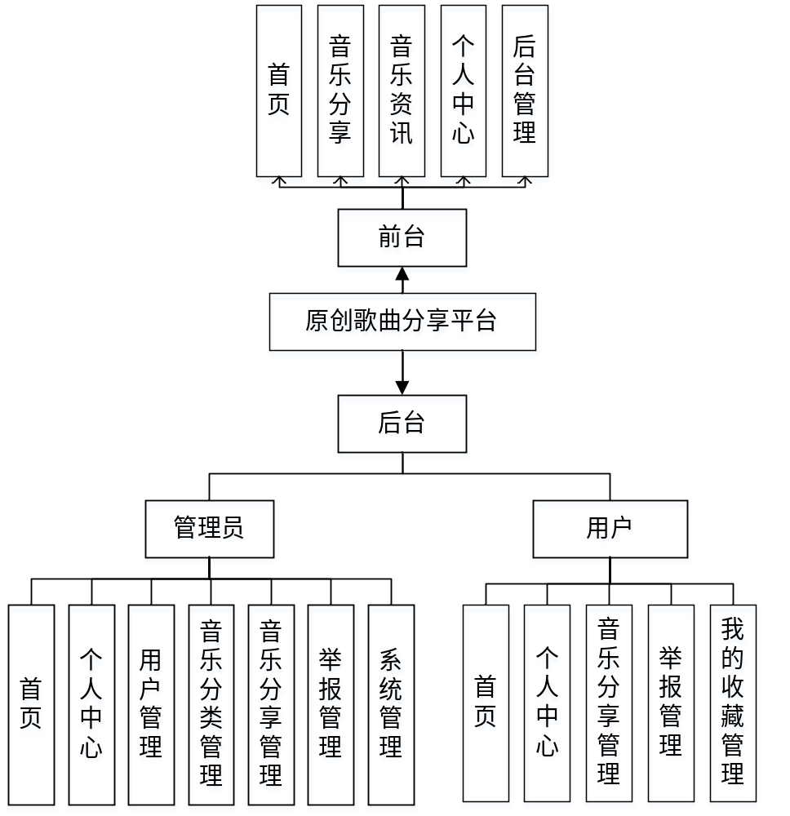
平台功能结构图

Slide 6
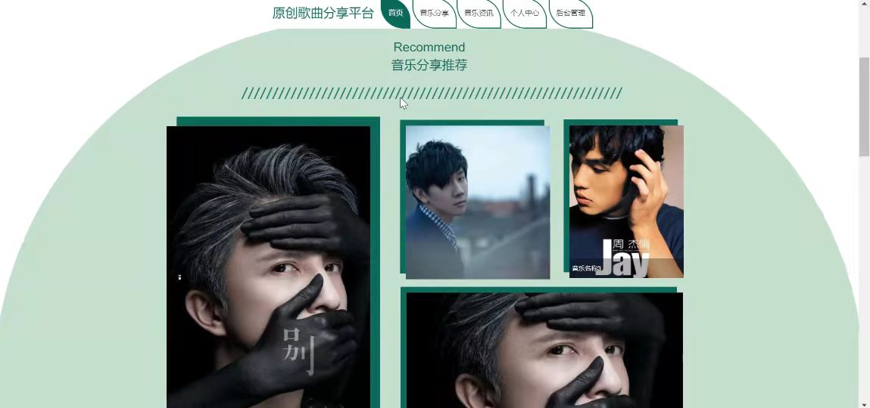
平台首页界面图

Slide 7
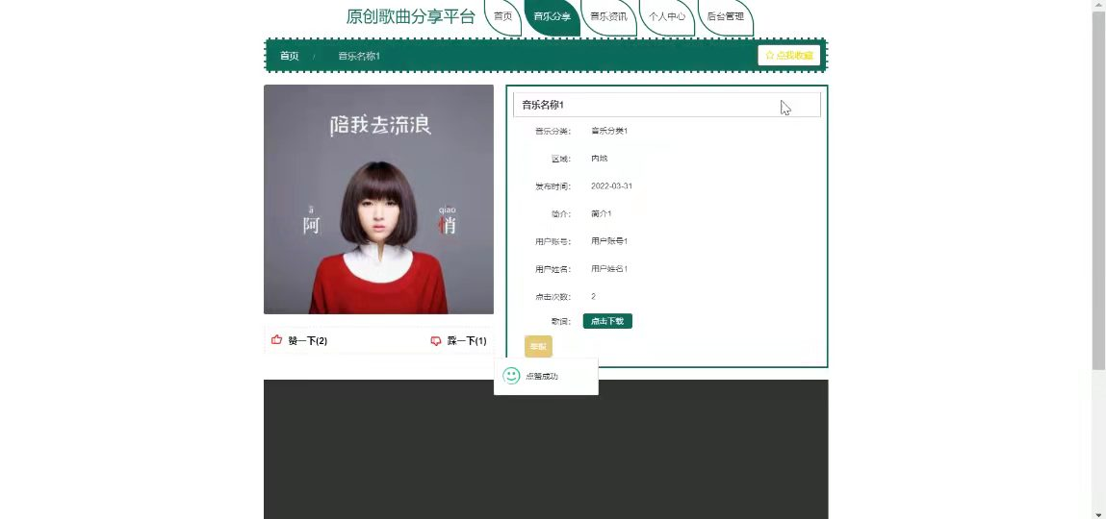
音乐分享界面图

Slide 8
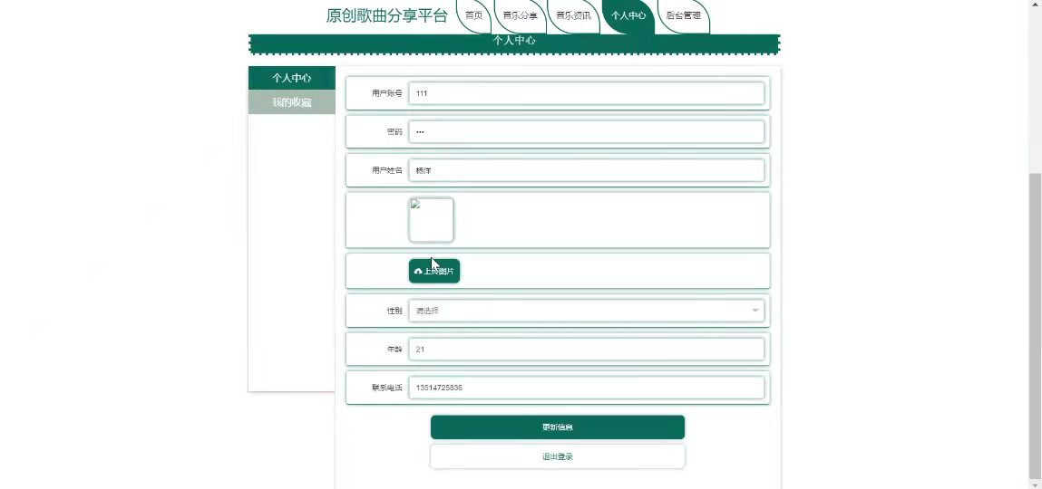
个人中心界面图

Slide 9
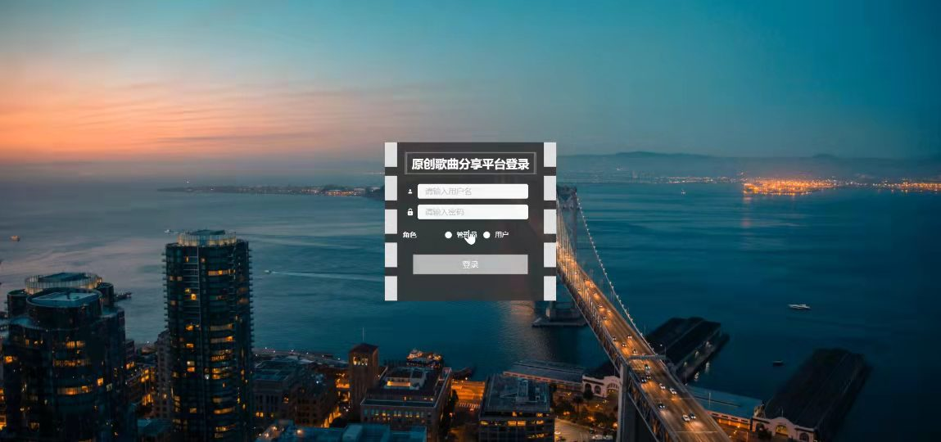
平台登录界面图

Slide 10
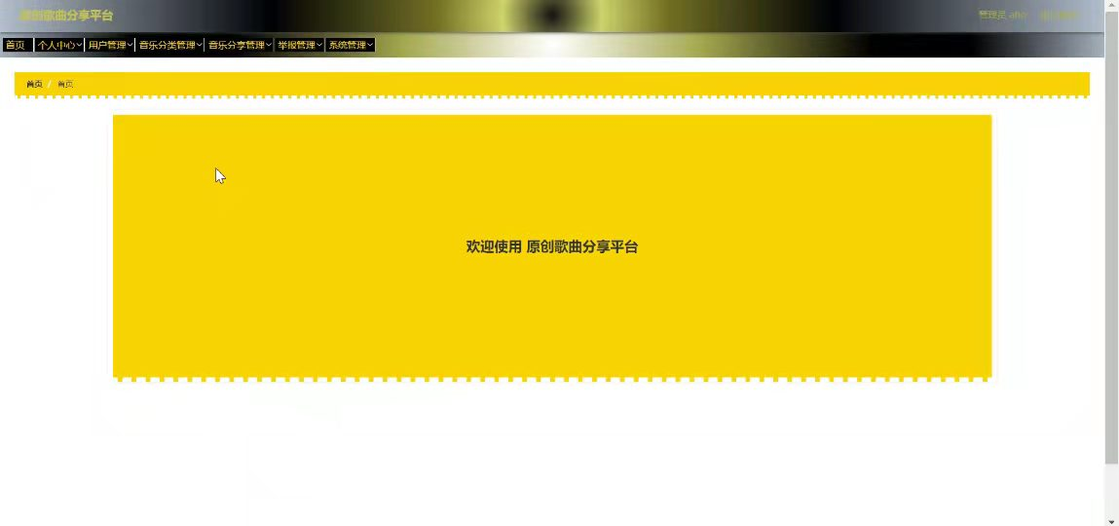
管理员功能界面图

Slide 11
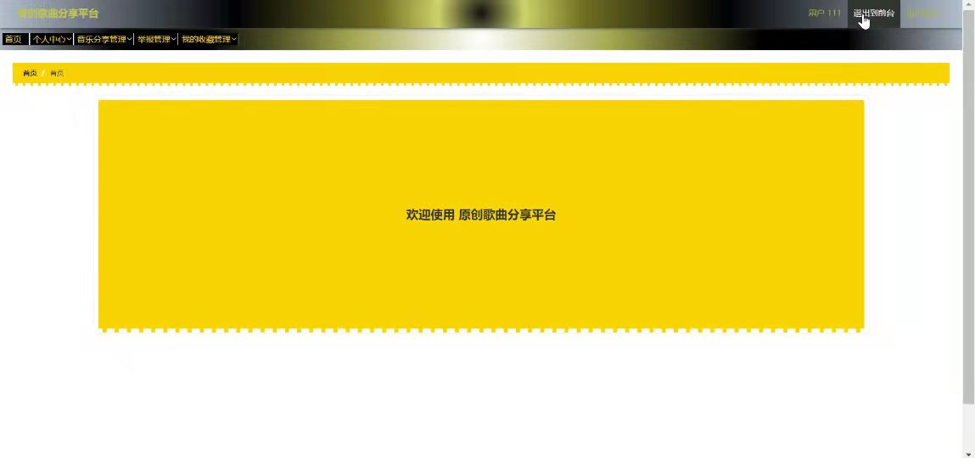
用户功能界面图

Slide 12
总结
本文主要根据目前信息技术发展现状结合人们对于原创歌曲分享态度的转变引出开发原创歌曲分享平台的必要性。然后根据管理员和用户需求指定需求分析和可行性分析，并介绍应用到的相应技术，包括java技术，B/S结构等文中已做相关介绍和科普，然后展示相关模块完成的实现代码和截图，并做相关测试确保程序能正常运行。
本设计所实现的是一个原创歌曲分享平台，该平台严格按照需求分析制作相关模块，并利用所学知识尽力完成，但是本人由于学识浅薄，无法真正做到让该程序可以投入市场使用，仅仅简单实现部分功能，希望日后还能改善。
本平台具有以下优点：
该平台具有较高的适用性，选用B/S结构，可以在绝大部分个人平台上使用该平台。
平台将用户权限进行划分，管理员和用户都能看到及操作的信息不一样，两者具备不同的操作权限。
该平台操作界面简单明了，大部分人都可以正常使用。
但也存在以下问题需要改进：
运行时窗口不能被刷新，可以改进。
平台过于简单，显示的信息有限。
不能添加多个管理员账号，如果可以则将利于发展原创歌曲分享规模，便于原创歌曲分享信息集中管理。
不能实时预约接待消息，容易被忽视，不利于管理员服务用户。

